Slide 1
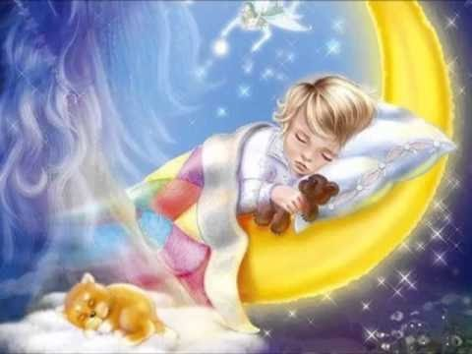
Колыбельные

Slide 2
Авторы колыбельных
Колыбельная медведицы - Евгений Павлович Крылатов
Колыбельная для Светланы – Тихон Хренников

Slide 3
История создания
Колыбельная медведицы была написана в 1969 году и использовалась в мультфильме «Умка»
Во многом популярности пьесе и фильму добавила великолепная музыка, сочиненная Тихоном Николаевичем Хренниковым специально для пьесы - самая известная это "Колыбельная Светланы",

Slide 4
Музыкальный анализ
Жанр: колыбельные , темп: низкий.

Slide 5
Сравнение
Самая старая из данных колыбельных –Колыбельная Светланы . Следующая колыбельная – Колыбельная Медведицы – была создана в 1969 году , также она немного «моложе» предыдущей. И , наконец , самая новая колыбельная , как я считаю , была создана в XXI веке.

Slide 6
Любимая композиция
Больше всего мне понравилась композиция «Колыбельная Медведицы» т.к. это очень известная колыбельная , а еще она звучит в очень добром и хорошем мультфильме «Умка».

Slide 7
Мое отношение к колыбельным
Я считаю , что колыбельные - это очень спокойные , душевные , добрые песни , которые всегда заставляли нас верить в чудеса , мечтать о невозможном , они переносили нас в добрую сказку.

